Slide 1
MATHEUS PEREIRA - 9360652 MATHEUS RIBEIRO - 8921516 RAFAEL WEISER – 9911531 WALDIR MEROTTI - 9845044

Slide 2
TEMA 08: FAVORITISMO DA COLETA ENTRE SUBPREFEITURAS

Slide 3
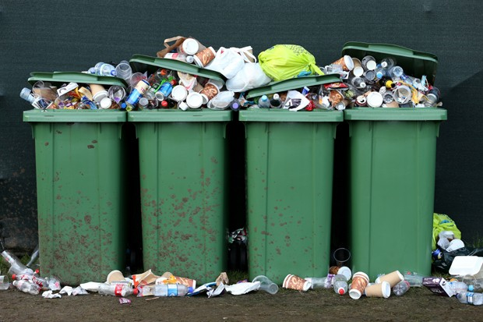
Visão Geral do Problema
Fonte: Época

Slide 4
Será que a coleta de lixo é feita de forma justa e igualitária, ou será que cidades com um menor grau de importância são desvalorizadas no que diz respeito a sua limpeza e higienização?
Em outras palavras, será que há um favoritismo por parte das empresas para a realização de coleta de lixo em relação as subprefeituras?

Slide 5
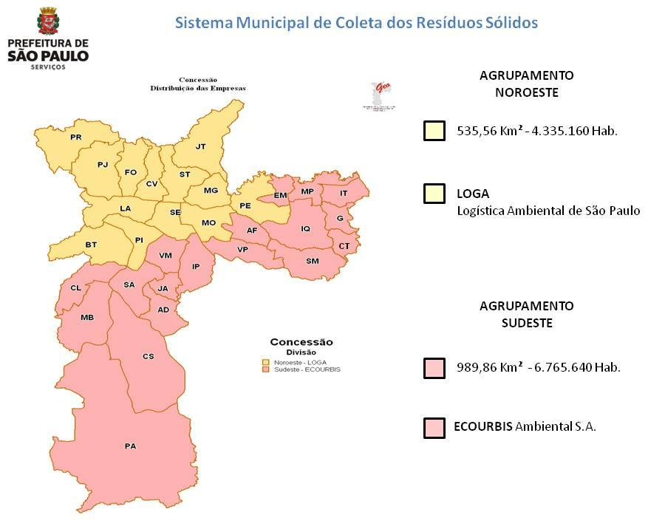
Em São Paulo, temos duas empresas responsáveis pela coleta que é feita na cidade, a EcoUrbis (19 de 32 subprefeituras) e a Loga (13 de 32 subprefeituras).
Fonte: Portal da prefeitura de São Paulo

Slide 6
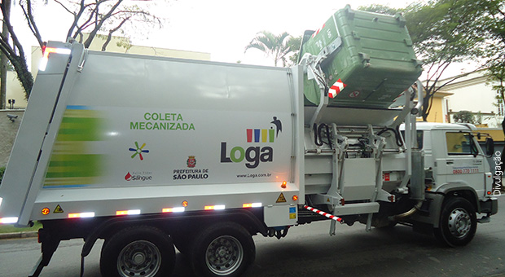
Estratégia de Solução

Slide 7
Pesquisas de endereço nos sites da LOGA e ECOURBIS;
Pesquisa de 25 endereços aleatórios por subprefeitura (totalizando 800 endereços), visando maior área e diversidade compreendida;
Coleta de IDH, área e densidade demográfica da região;
Utilização do coeficiente de correlação de Pearson para averiguação dos resultados obtidos.

Slide 8
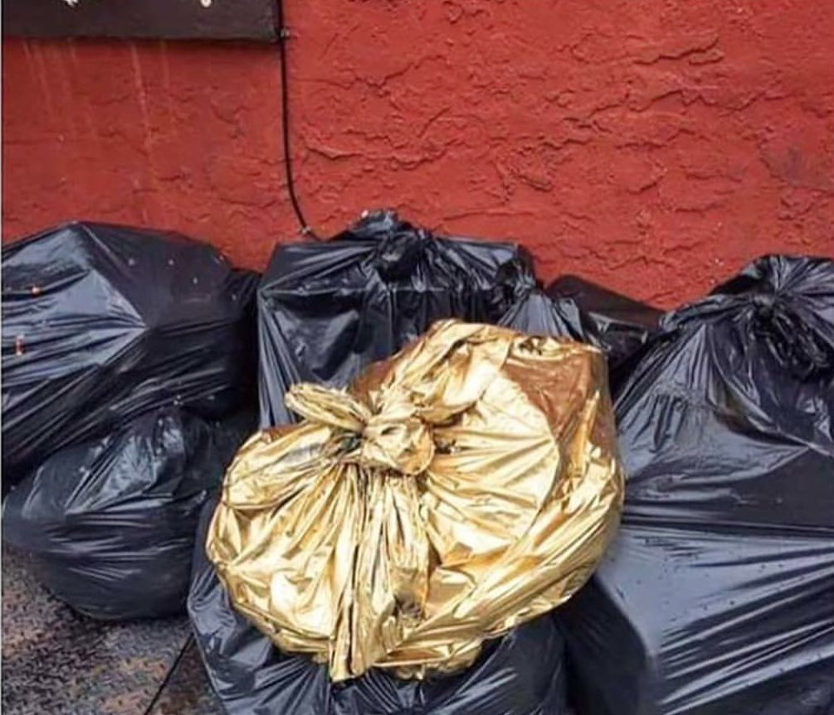
Resultados
Fonte: Twitter

Slide 9
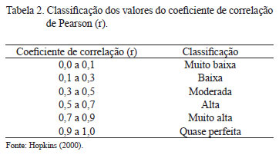
Valores para o coeficiente de correlação de Pearson

Slide 10
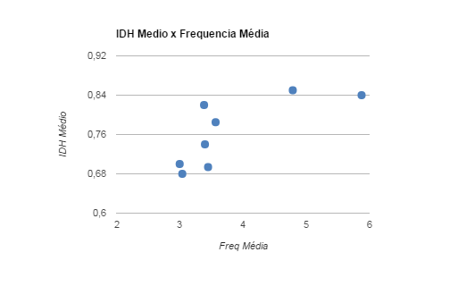
Correlação entre as variáveis IDH e Frequência de coleta é muito alta (aproximadamente 0,75).

Slide 11
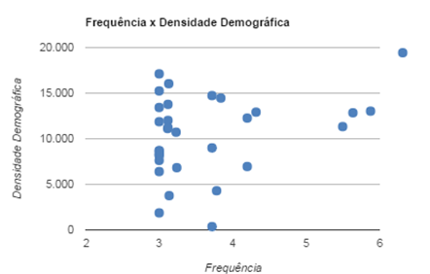
Correlação entre Frequência e densidade demográfica muito baixa (aproximadamente 0,01).

Slide 12
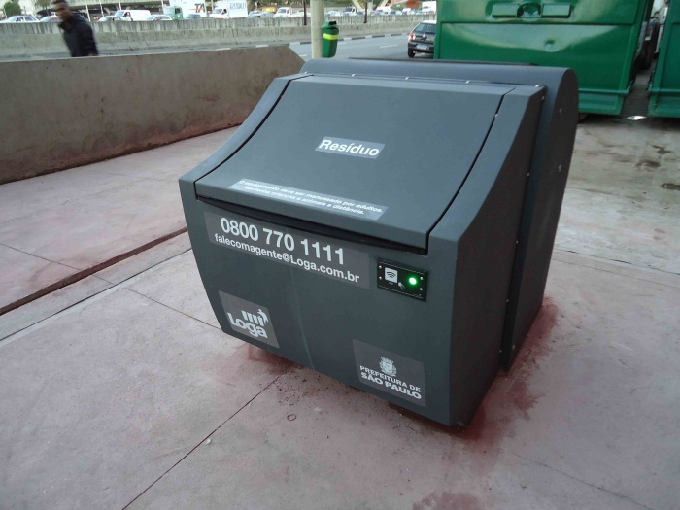
Discussão

Slide 13
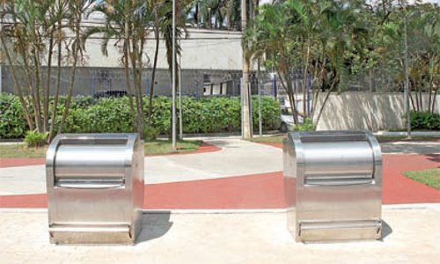
LOGA x ECOURBIS.
Coleta Mecanizada
-Prevenção de enchentes
-Maior Frequência e cuidado com o lixo
- Não Presente na ECOURBIS

Slide 14
Mesmo em ruas pequenas, pinheiros seguia com frequência alta de coleta
Não podemos concluir que este tipo de evento seja de fato um favoritismo, podem existir outros fatores que levam a este tipo de frequência nesses endereços que não são de nosso conhecimento.

Slide 15
Bibliografia
Google Maps.Disponivel em:<https://www.google.com.br/maps>. Acesso em: 20 de Junho de 2017.
Prefeitura de SP . Disponivel em:<http://www.prefeitura.sp.gov.br/cidade/secretarias/regionais/subprefeituras/>. Acesso em: 20 de Junho de 2017.
Loga. Disponivel em:<http://www.loga.com.br/>. Acesso em: 20 de Junho de 2017.
EcoUrbis. Disponível em:<http://www.ecourbis.com.br/site/>. Acesso em: 20 de Junho de 2017.
Pedroso, Marcel . Disponivel em:<http://www.fflch.usp.br/centrodametropole/antigo/v1/pdf/IDH-M_marcel_pedroso.pdf>.
Acesso em: 20 de Junho de 2017
Sinopses Preliminares dos Censos Demográficos de 1950 e 1960. Disponivel em:<http://infocidade.prefeitura.sp.gov.br/htmls/7_populacao_recenseada_1950_10491.html>. Acesso em: 20 de Junho de 2017.

